Slide 1
УРОК МУЖЕСТВА
Славные страницы героических побед на Кубани

Slide 2
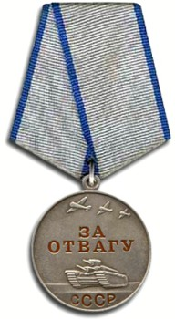
медаль «Золотая звезда» Героя Советского Союза
медаль «За отвагу»

Slide 3
Мужество — одна из добродетелей,
отражающая нравственную силу при преодолении страха. Мужество зачастую выступает, как способность переносить страдания,
включая физическую боль.

Slide 4
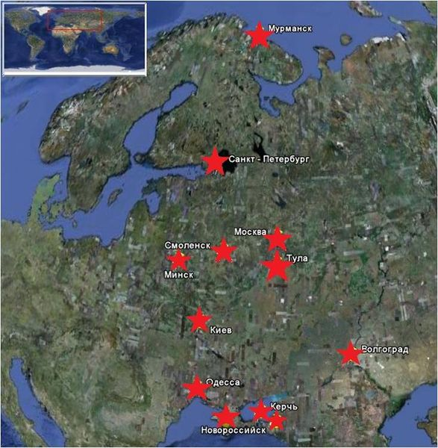
Город-Герой — высшее звание, которого удостоены двенадцать городов Союза ССР, прославившихся своей героической обороной во время Великой Отечественной войны 1941—1945 годов.

Slide 5
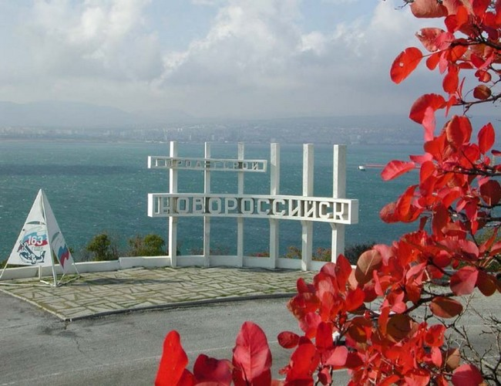
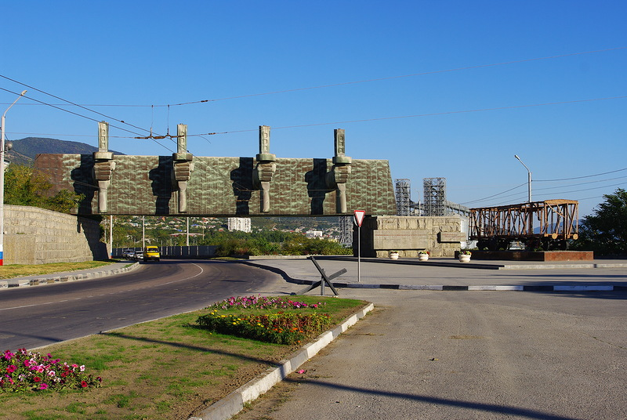
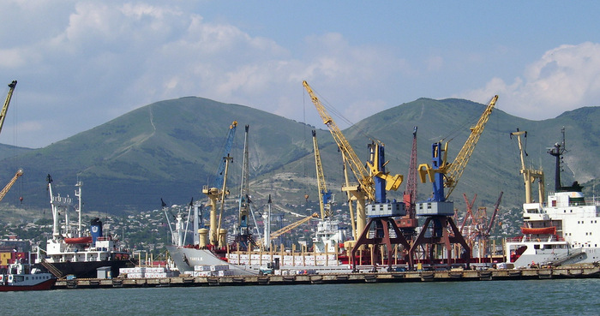

Slide 6
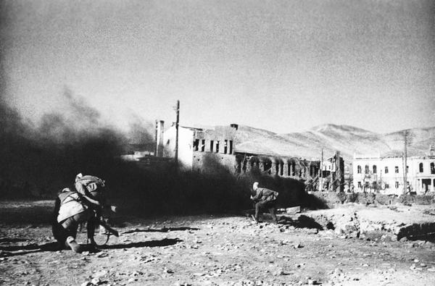
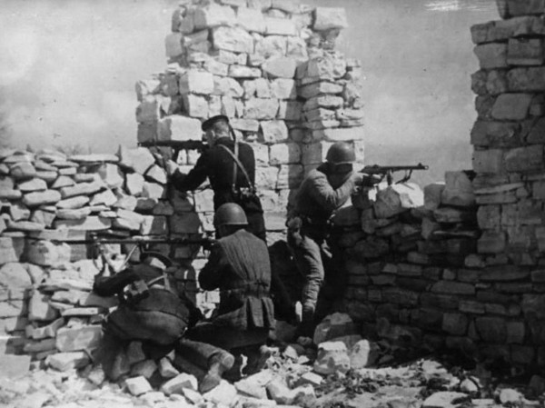
Бой за Новороссийск. Сентябрь 1943 года
Морские пехотинцы ведут бой в Станичке, плацдарм "Малая земля". Весна 1943

Slide 7
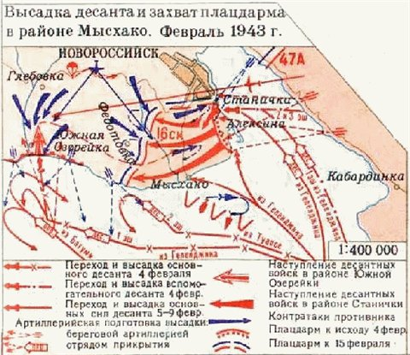

Slide 8
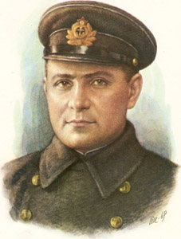
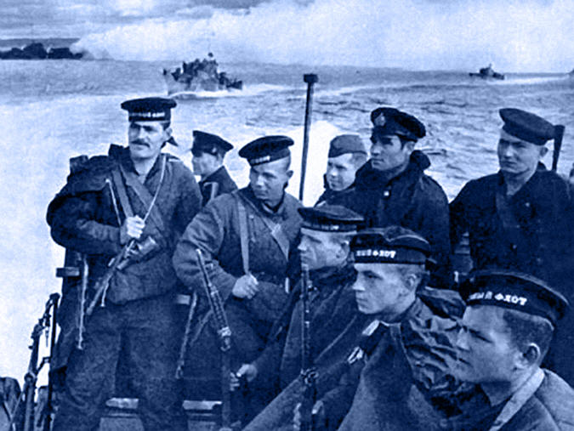
Це́зарь Льво́вич Ку́ников
(23 июня 1909, Ростов-на-Дону —
14 февраля 1943, Геленджик) — советский офицер, командир десантного отряда, захватившего плацдарм «Малая земля», Герой Советского Союза.

Slide 9
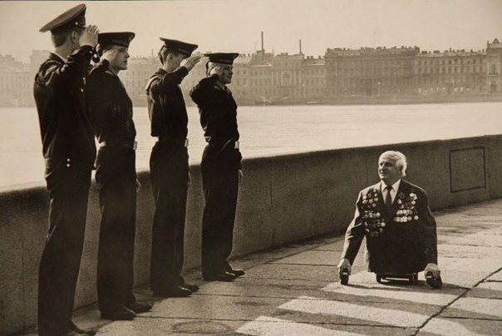
Краснофлотец Анатолий Голимбиевский
был в первом составе десанта морской пехоты.

Slide 10
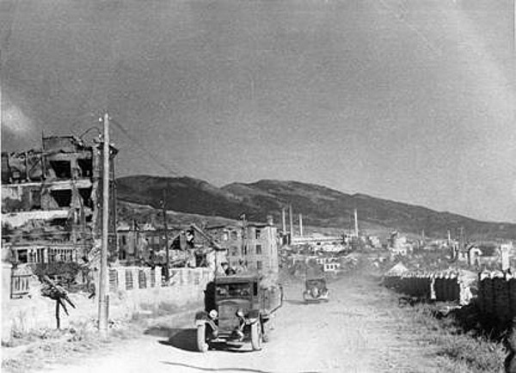
Руины освобожденного Новороссийска. Сентябрь 1943

Slide 11
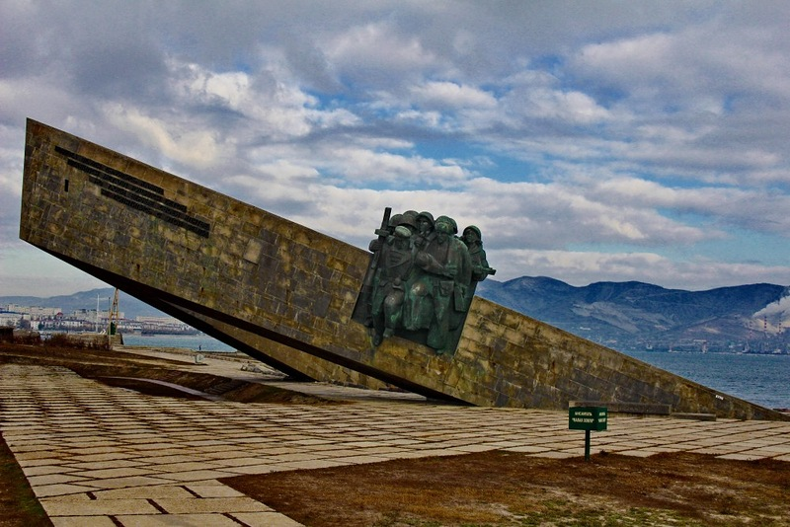
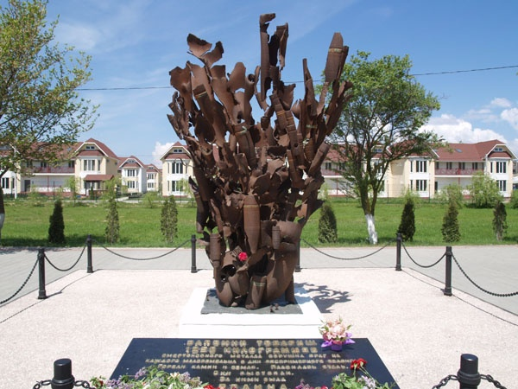
Мемориальный
комплекс «Малая земля»
Памятник-взрыв в Долине смерти.
1250 кг металла приходилось
на 1 защитника Малой Земли

Slide 12
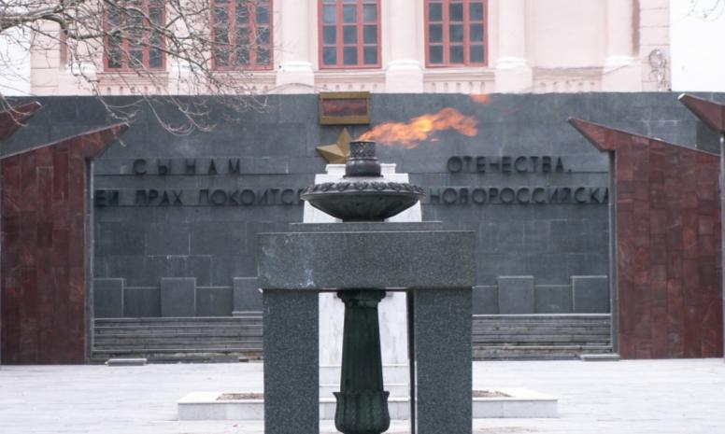
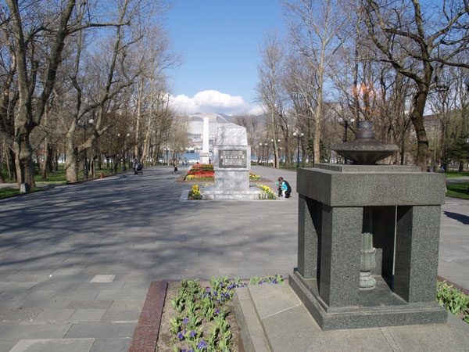
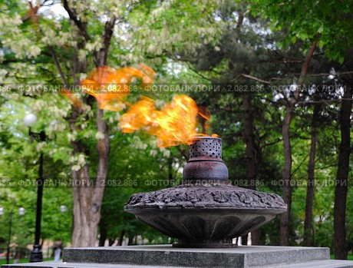
Вечный огонь на площади Героев в Новороссийске

Slide 13
Презентацию к уроку мужества «Этих дней не смолкнет слава» подготовила учитель изобразительного искусства Ольховик Светлана Сергеевна
Источники:
http://www.inform-soccer.com/TOTO/VOV/novoross.php3
http://letopisi.org/index.php/%D0%A4%D0%B0%D0%B9%D0%BB:%D0%93%D0%BE%D1%80%D0%BE%D0%B4%D0%B0-%D0%B3%D0%B5%D1%80%D0%BE%D0%B8_%D0%BD%D0%B0_%D0%BA%D0%B0%D1%80%D1%82%D0%B5_%D0%A0%D0%BE%D1%81%D1%81%D0%B8%D0%B8.jpg
http://akvatoriya.com/galereya/image?format=raw&id=21&type=orig&view=image
http://encyclopedia.mil.ru/files/morf/novoros(1).jpg
http://vetert.ru/rossiya/novorossijsk/sights/457-liniya-rubezh-oborony/01.jpg
http://lytera.ru/wp-content/uploads/2013/07/1943_1.jpg
http://kolocol.ru/voina/919-malaya-zemlya.html
http://kubanarchive.ru/
http://art-apple.ru/displayimage.php?album=46&pos=14
http://forum.kipelov.ru/showthread.php?t=14093
http://farmerportal.ru/sites/default/files/imagecache/content_image/wysiwyg_imageupload/45/%20%D0%BF%D0%BE%D1%80%D1%82.JPG
http://otzivy.info/_pu/4/72906339.jpeg
http://foretime.ru/vechnyj-ogon-v-novorossijske
http://img-fotki.yandex.ru/get/5407/167183485.1c5/0_a49a1_c840f63f_XL
http://novoross.yuginform.ru/album/foto?id=436
http://go.mail.ru/search_images?q=%D0%B2%D0%B5%D1%87%D0%BD%D1%8B%D0%B9%20%D0%BE%D0%B3%D0%BE%D0%BD%D1%8C%20%D0%B2%20%D0%BD%D0%BE%D0%B2%D0%BE%D1%80%D0%BE%D1%81%D1%81%D0%B8%D0%B9%D1%81%D0%BA%D0%B5&fr=web&rch=l&jsa=1&gp=profitraf6#urlhash=3058523906124831032
http://novoross.yuginform.ru/album/foto?id=892
http://warfiles.ru/show-47559-vysadka-desanta-na-maloy-zemle.html
https://vk.com/feed

